Slide 1
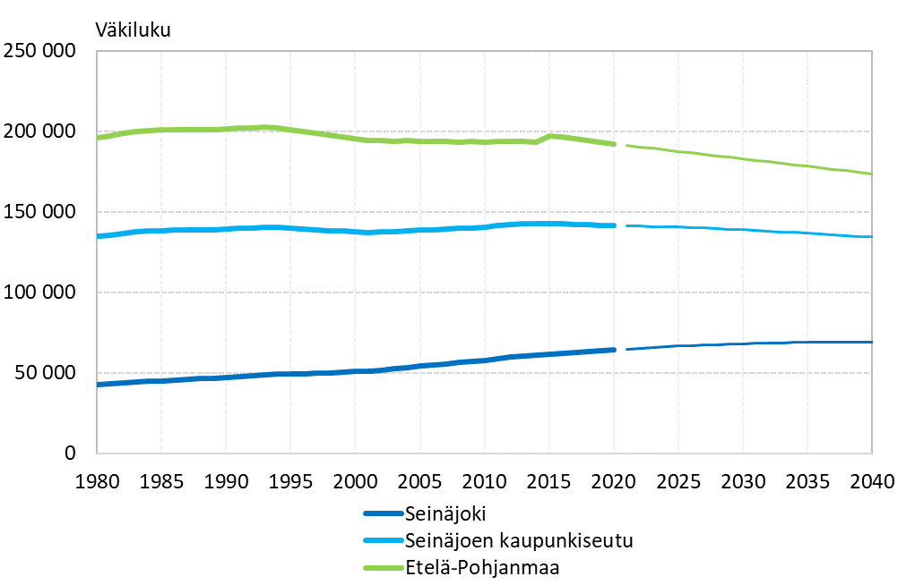
Väkiluku alueittain 1980–2020 sekä väestöennuste vuoteen 2040
*

